Slide 1
Возможности виртуальной доски PADLET в подготовке к ОГЭ по русскому языку
Notes:
Оригинальные шаблоны для презентаций: https://presentation-creation.ru/powerpoint-templates.html
Бесплатно и без регистрации.

Slide 2
PADLET - возможность организации виртуального образовательного пространства
1
Организация групповой исследовательской работы
2
Размещение учебно-методических материалов
3
Размещение контрольно-измерительных материалов
4
Получение обратной связи в режиме реального времени
5
Создание и сохранение методической базы для учителя.

Slide 3
Заголовок слайда
Работа в виртуальном пространстве, в котором учащиеся или группа учащихся будут получать образовательные материалы в электронной форме, дает неоспоримое преимущество. Обучение становится намного эффективнее, особенно если к каким-либо текстовым материалам прикреплены презентации, изображения, аудио-, видеоматериалы, которые не могут не остаться в памяти слушателя.
При этом сам ученик может готовить и размещать свои работы в аналогичной форме, знакомиться с работами других, иметь возможность участвовать в различных проектах.

Slide 4
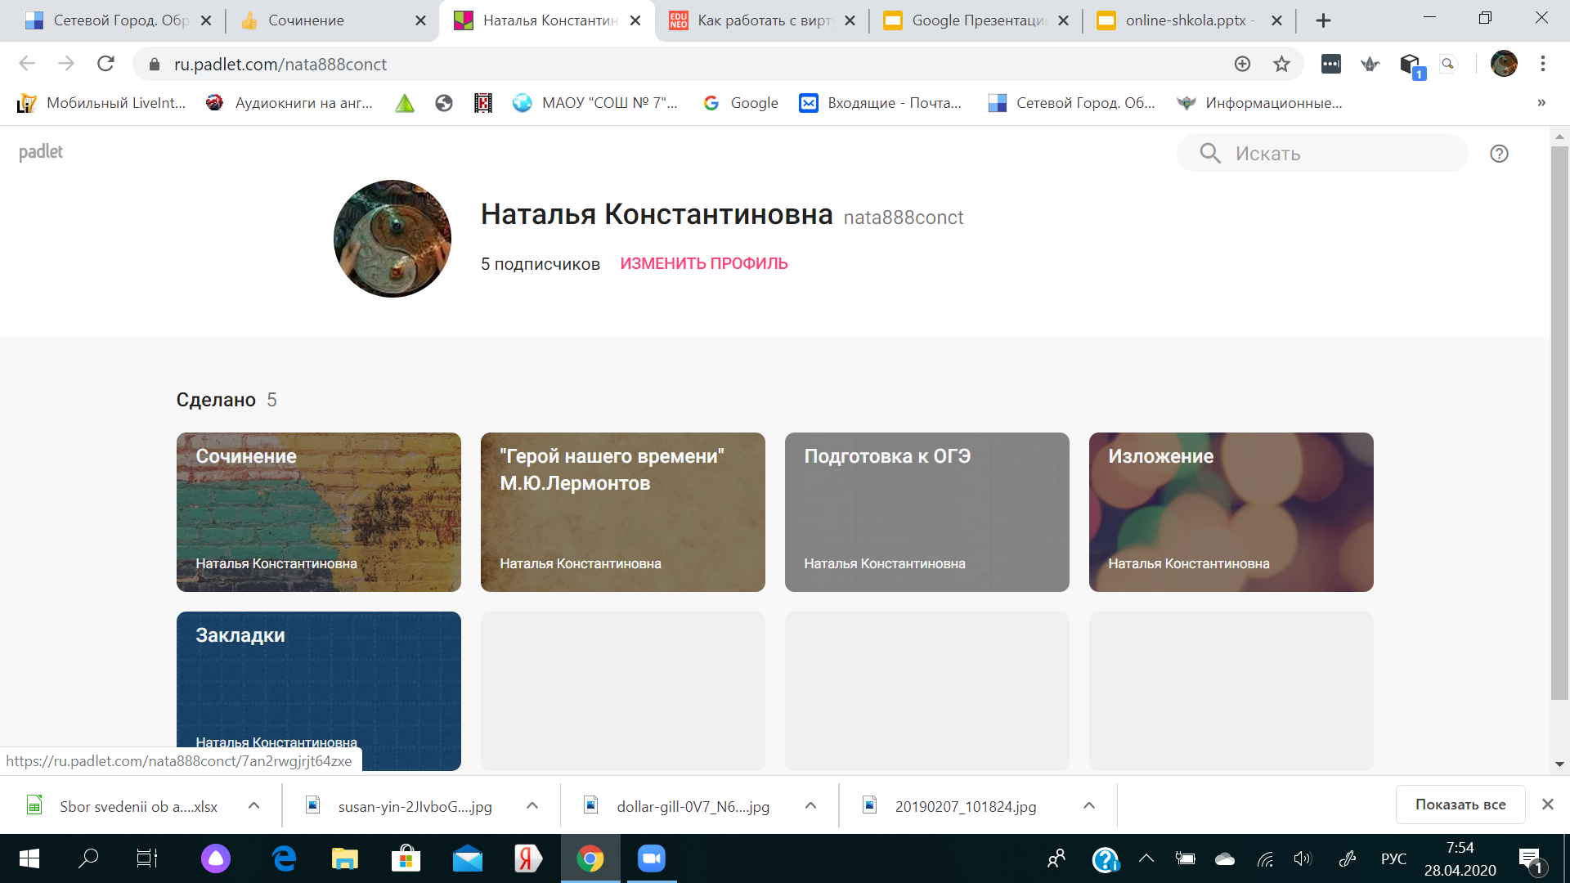
Система подготовки к ОГЭ

Slide 5
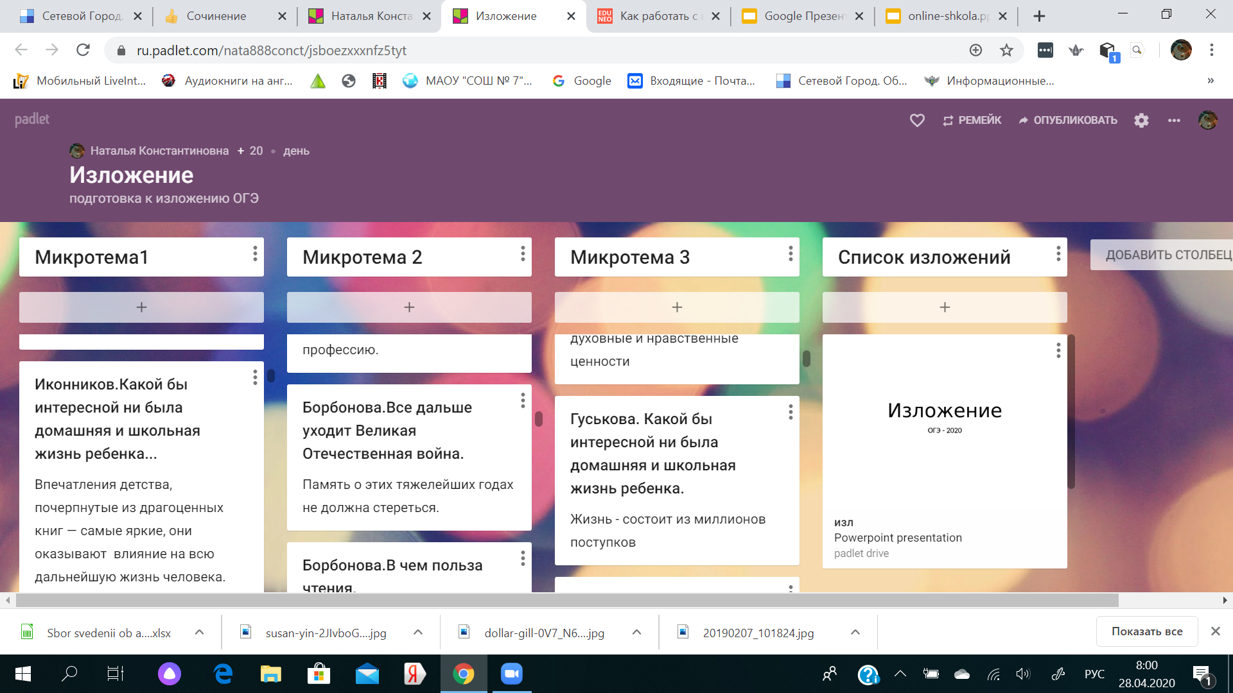
Подготовка к изложению

Slide 6
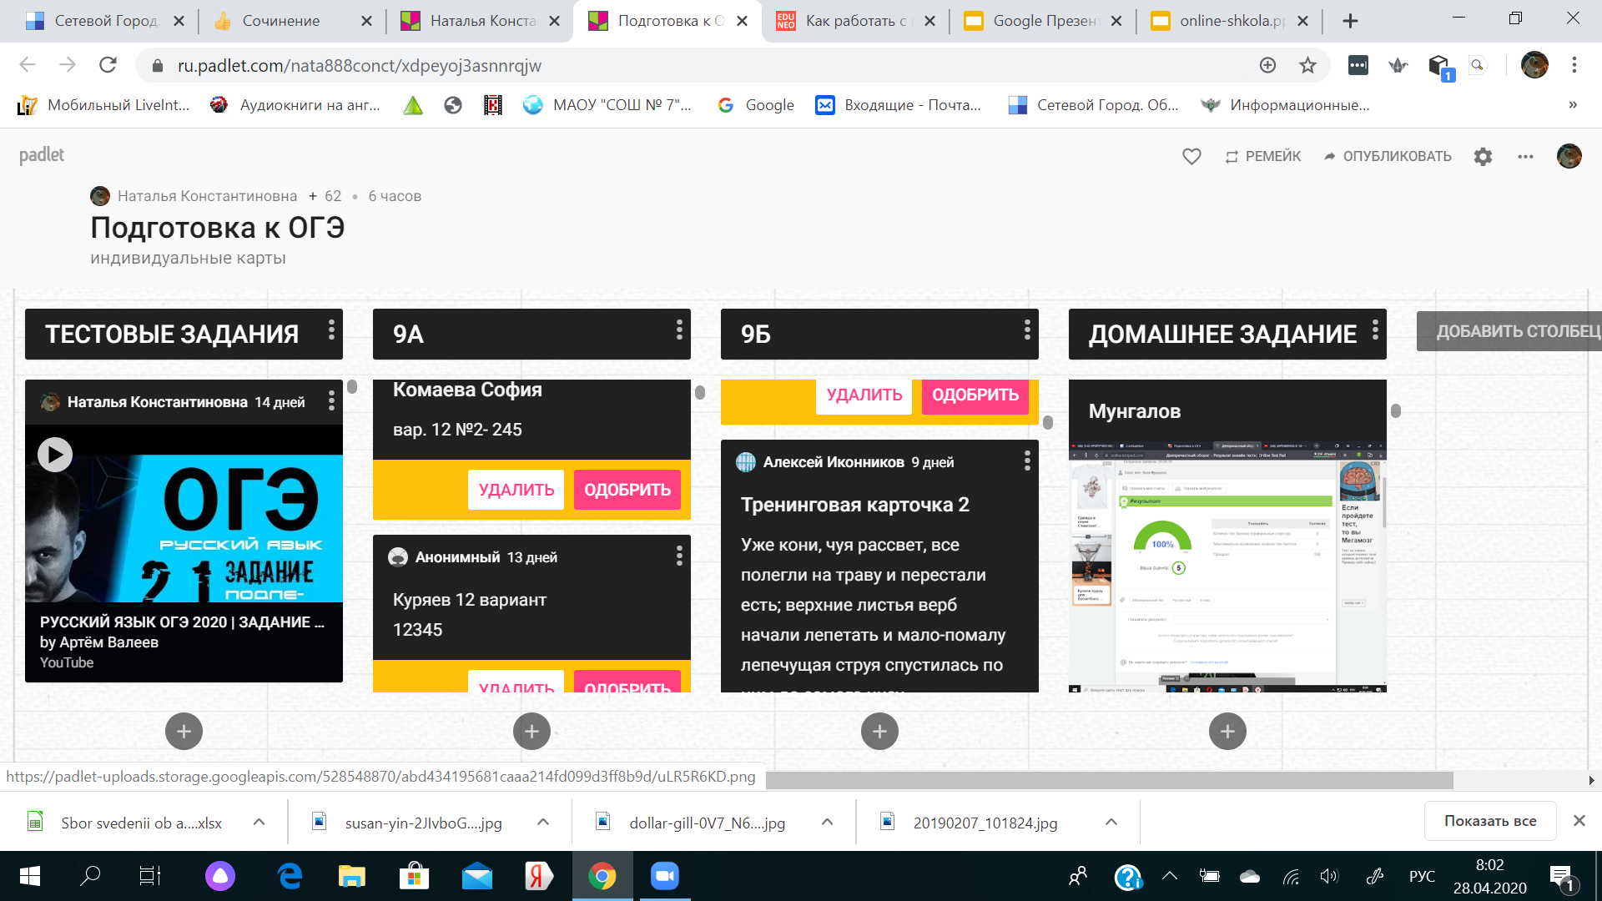
Подготовка к тестовой части

Slide 7
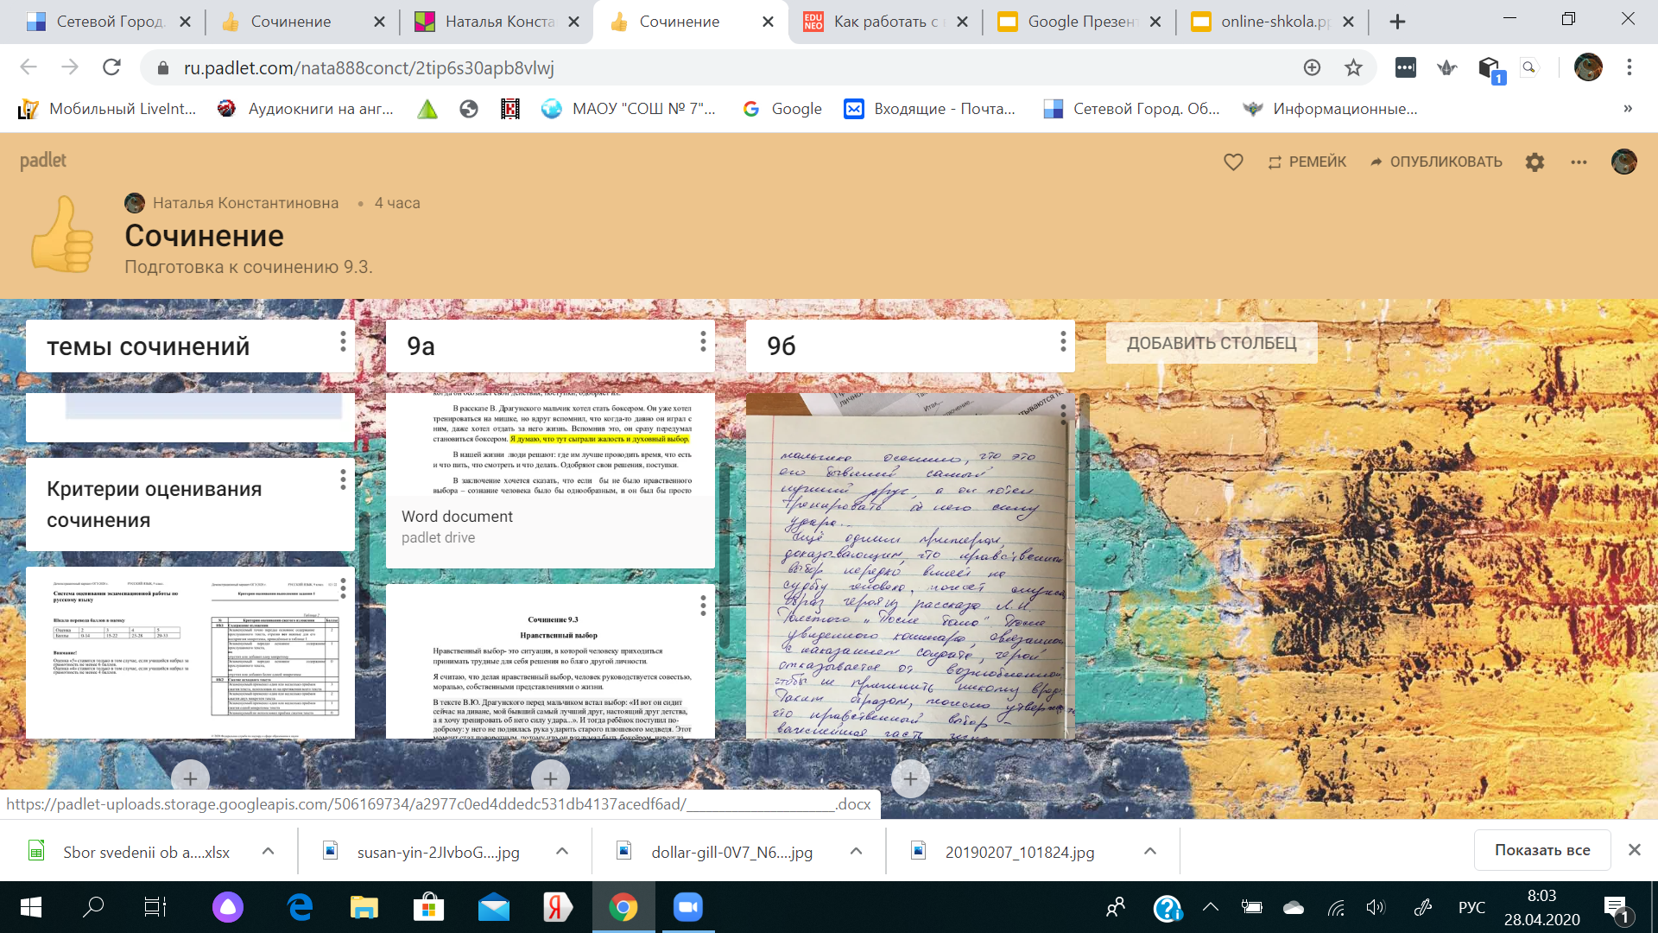
Подготовка к сочинению

Slide 8
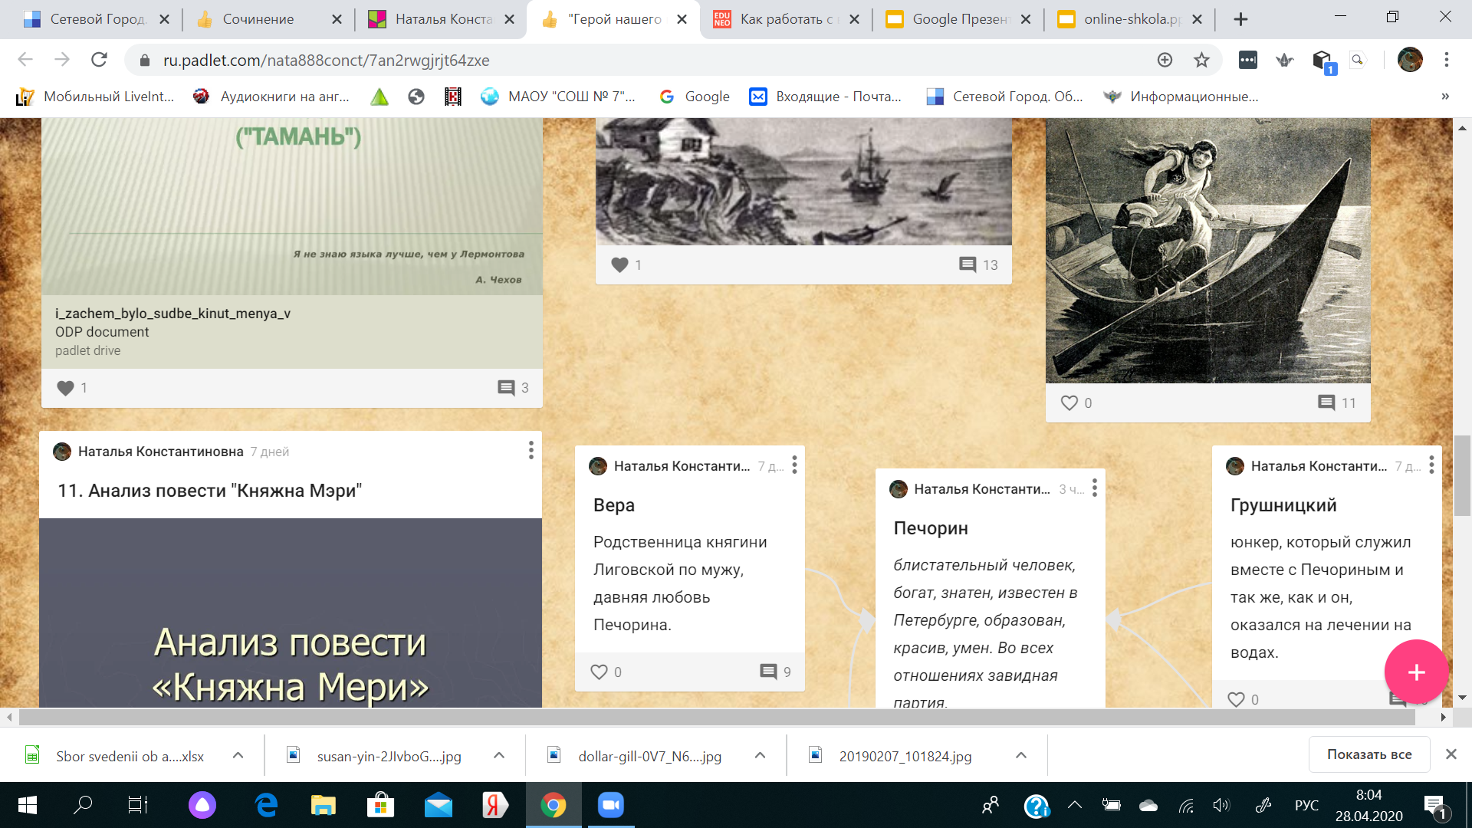
Виртуальные уроки литературы

